Slide 1



Places
Routes
Articles
ПРОГРАМНА СИСТЕМА ДЛЯ ПОШУКУ ТУРИСТИЧНИХ МАРШРУТІВ ТА ОБМІНУ ВРАЖЕННЯМИ
ВИКОНАЛИ:
СТ. ГР. ПЗПІ-21-7
АВТОМОНОВА Д.С.
КОДОЛА А.Т.
ПАСЕНКО К.Є.
НАУКОВИЙ КЕРІВНИК:
СТ. ВИКЛ. ОНИЩЕНКО К.Г.
1

Slide 2

Мета роботи
Метою роботи є створення платформи для зручного пошуку відповідних маршрутів для мандрівників, їх проходження та гейміфікації цього процесу
2

Slide 3
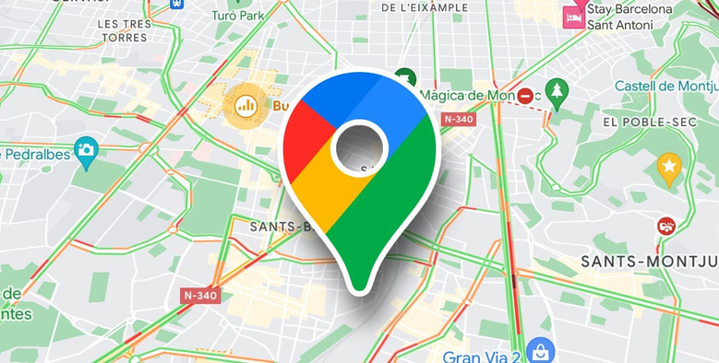


Places
Routes
Articles
Конкуренти
GoogleMaps
AllTrails
TripAdvisor
Багатофункціональний сервіс від компанії Google для навігації, пошуку локацій і планування маршрутів.
Платформа, орієнтована на любителів активного відпочинку, зокрема пішого туризму, трекінгу, бігу, велосипедних маршрутів і прогулянок на природі.
Платформа для пошуку, порівняння й бронювання готелів, ресторанів, турів і визначних місць з відгуками реальних мандрівників.
3

Slide 4


Places
Routes
Articles
Актуальність
Швидкий доступ:
усе потрібне для подорожі зібрано в одному місці
Актуальність даних:
платформа оновлює інформацію, щоб користувачі отримували найсвіжіші відгуки
Обмін досвідом:
можливість ділитися власними враженнями та порадами завдяки статтям та коментарям
Гейміфікація:
ігрові механіки залучають молодь і дорослих
4

Slide 5

Places
Routes
Articles
FRONT-END
АДМІНІСТРАТИВНА ЧАСТИНА
16

Slide 6
Places
Routes
Articles
ПОСТАНОВКА ЗАДАЧІ
Система управління туристичним контентом
Комплексне управління користувачами
Розробка функціоналу для створення, редагування та видалення маршрутів і туристичних місць з інтеграцією картографічного сервісу.
Впровадження функціоналу блокування/розблокування акаунтів, управління правами модераторів та видалення облікових записів
Картографічний модуль
Система модерації
Розробка картографічного модуля для підтримки актуальності геоданих та забезпечення точної візуалізації маршрутів.
Створення інтерфейсів для перевірки статей, модерації коментарів з можливістю прийняття/відхилення контенту та зазначенням причин.
17

Slide 7





Технології розробки
React
Axios
TomTom
JavaScript
CSS
18

Slide 8
Архітектура проєкту
Pages
Modules
Components
UI
Сторінки
Модулі
Компоненти
UI
Каталог, що містить сторінки додатку, кожна з яких відповідає окремому шляху в інтерфейсі.
Каталог із функціональними модулями (бізнес-логіка), що об’єднує сторінки, компоненти й API для певної області.
Примітивні компоненти інтерфейсу, що не залежать від логіки, переважно стилізовані
Повторно використовувані компоненти, пов’язані з логікою.
19

Slide 9
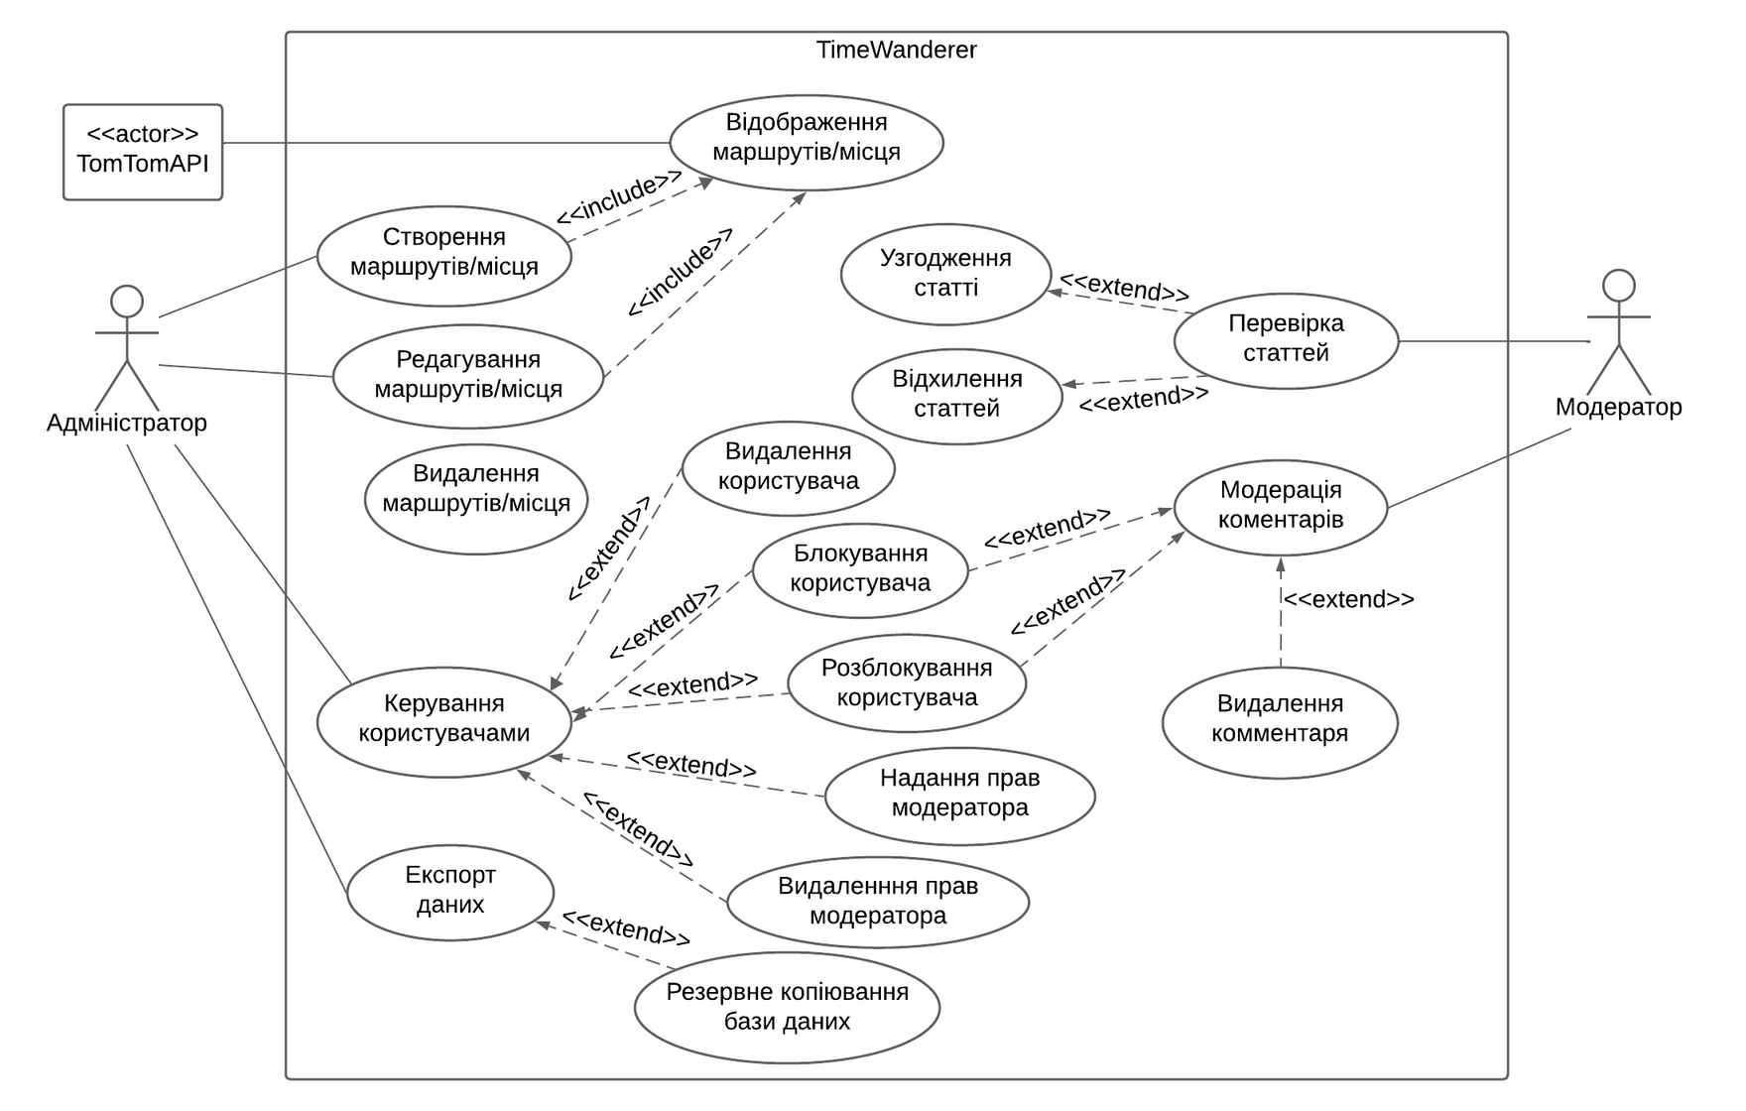
Діаграма прецедентів
20

Slide 10
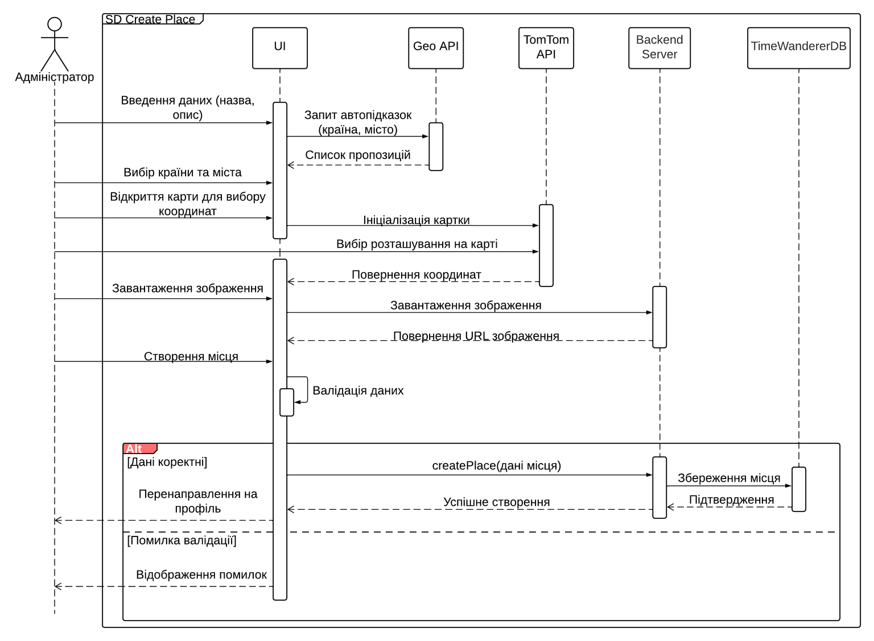
Приклад реалізації
21

Slide 11
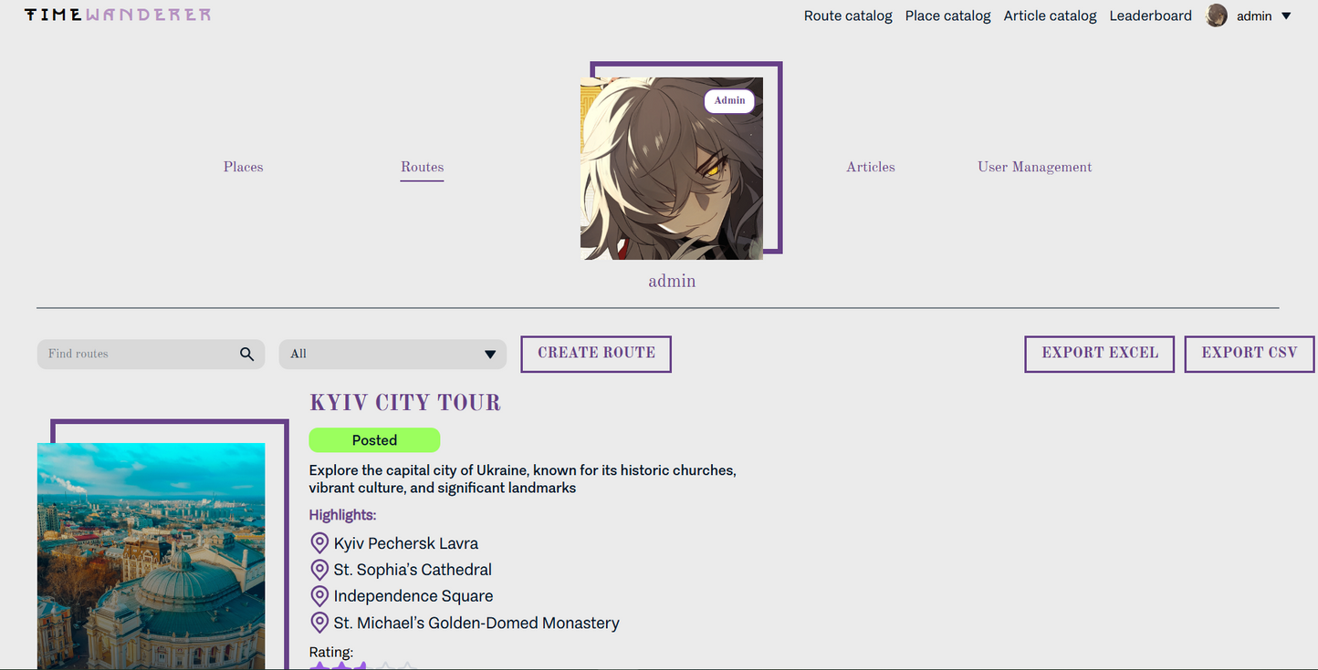
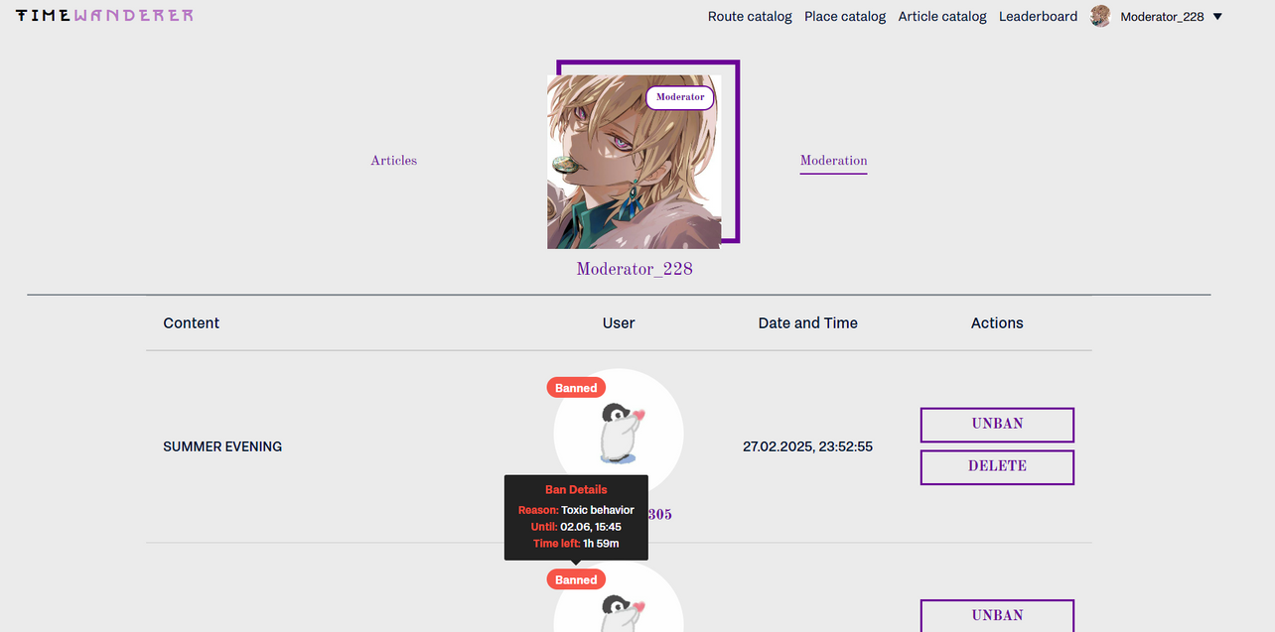
Інтерфейс користувача
22
Профіль адміністратора
Профіль модератора

Slide 12
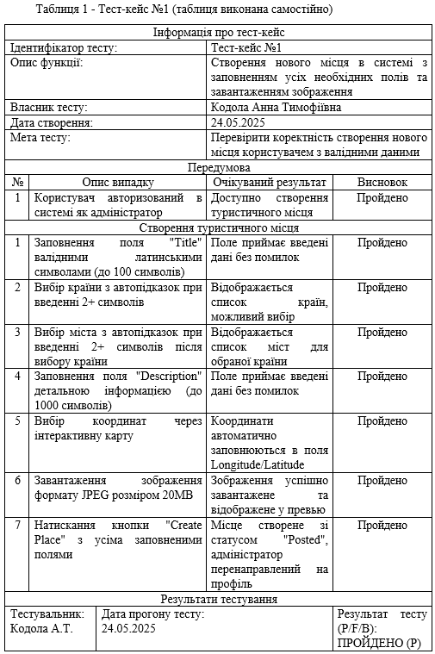
Тестування
Тест-кейс створення туристичного місця адміністратором
23

Slide 13
Places
Routes
Articles
ПІДСУМКИ
Розроблена система управління туристичним контентом
Комплексне управління користувачами
Створено функціонал для контролю акаунтів: блокування/розблокування, налаштування прав модераторів та видалення облікових записів.
Розроблено інструменти для зручного створення, редагування та видалення маршрутів і місць з інтеграцією інтерактивних карт.
Картографічний модуль
Система модерації
Реалізовано точне відображення геоданих за допомогою сучасних картографічних рішень, що забезпечує актуальність інформації.
Розроблено інтуїтивний інтерфейс для перевірки статей та коментарів з можливістю схвалення, відхилення та вказівки причин.
24

Slide 14

Places
Routes
Articles
ЗАГАЛЬНИЙ ПІДСУМОК
Отриманні результати
Можливості використання
Подальший розвиток
В результаті роботи було реалізовано повноцінний веб-застосунок для пошуку туристичних маршрутів та обміну враженнями. Система поєднує елементи гейміфікації, соціальної взаємодії, адміністрування та модерації, що робить її зручною, цікавою та корисною для широкого кола мандрівників.
туристичні агентства: створення та управління каталогом маршрутів;
муніципальні служби: розвиток туристичної інфраструктури міст;
освітні заклади: організація навчальних екскурсій та походів;
комерційні туроператори: управління власними турпродуктами.
В майбутьному може бути:
реалізований повноцінний мобільний додаток;
додана підтримка багатомовності;
доступ в офлайн-режимі;
розширення функціоналу за допомогою алгоритмів машинного навчання.
35

Slide 15
Дякуємо за увагу
36

